Slide 1
Санкт-Петербургская академия постдипломного педагогического образования Институт детства Кафедра специальной (коррекционной) педагогики проверочная работа Выполнила: слушатель курсов профессиональной переподготовки Худиярова Елена Анатольевна Санкт-Петербург 2012

Slide 2
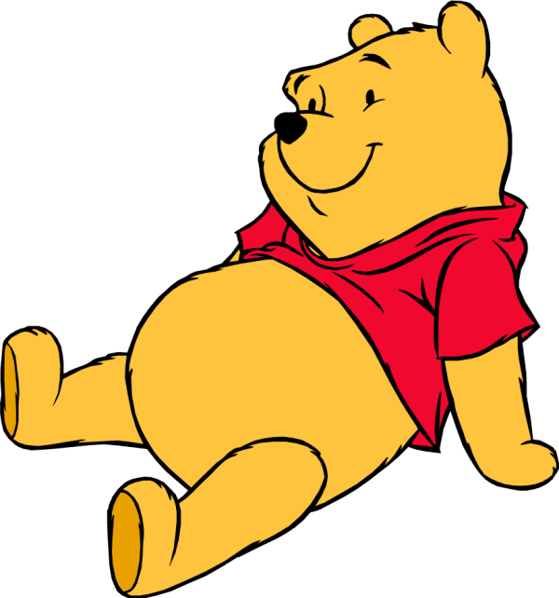
Рассмотрим прохождение темы «предложение» в классе VIII вида (1 уровень) в период обучения детей в начальной школе.

Slide 3
Данный период обучения рассчитан на один учебный год, в течении которого реализуются многие направления работы, в том числе и работа с предложением: Практическое овладение терминами «слово» и «предложение», формирование умения правильно оформлять предложение, состоящее из 2 – 4 слов, с опорой на выполняемые действия, картинки или проведённые ранее наблюдения. Составление предложений с отработанной лексикой по вопросам и с помощью учителя, с опорой на картинно – символическую схему. Детям предлагаются лексические темы: «Школьная жизнь», «Игры и игрушки», «Играем в сказки», «Я дома», «Мои товарищи», «Я в мире природы». Примерная тематика проигрываемых с детьми речевых ситуаций: «Давайте познакомимся», «Отгадай, что в моём ранце», «Мне нужна помощь», «Спокойной ночи», «Доброе утро», «Знакомство во дворе», «Покупаем школьные принадлежности», «Зимняя прогулка», «Готовимся к празднику», «В магазине игрушек»… Внятное выражение просьбы, обращённой к учителю.
Пропедевтико – диагностический (0) класс.

Slide 4
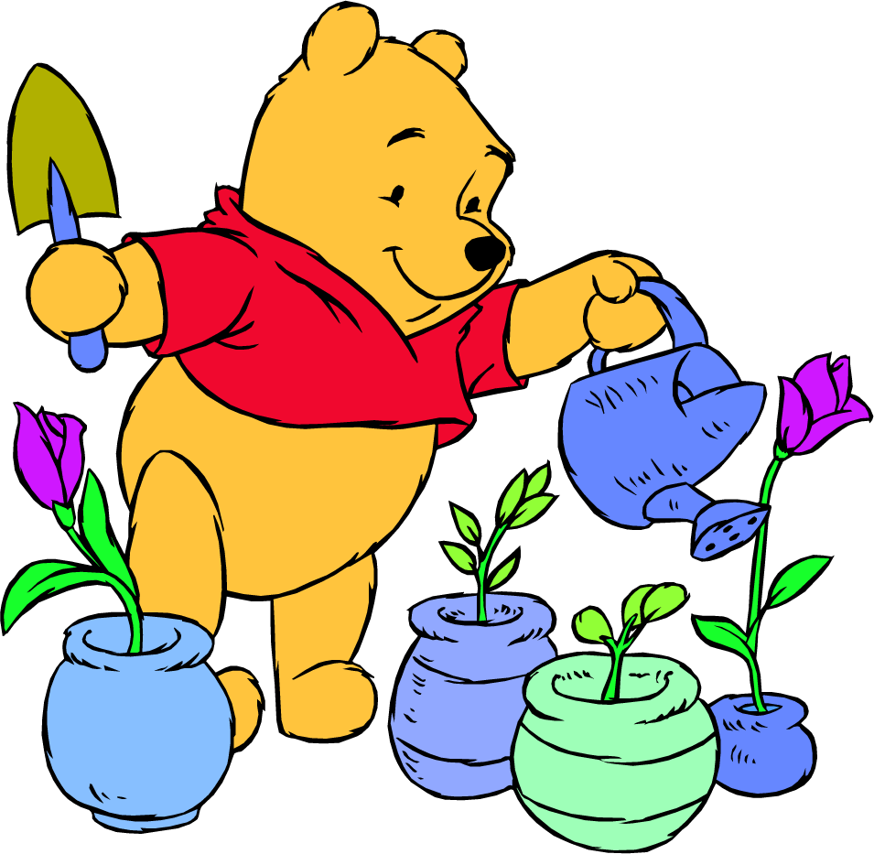
Основные требования к умениям учащихся по окончании 0 класса.
Учащиеся 1 уровня должны уметь:
Составлять предложение на основе выполненного действия или по картинке;
Определять количество слов (2 – 3) в предложении;
Строить условно – графическую
схему из слов. Например:
Мишка поливает цветок.
Цветок растёт.

Slide 5
Практическое знакомство с предложением на основе действия: Варя рисует. Юра прыгает. Фиксация предложения условно – графическим изображением. «Чтение» предложения. Составление предложений (из 2, а за тем из 3 слов) по картинке, запись их условно – графической схемой. «Чтение» каждого предложения. Деление предложений на слова, фиксация их в условно – графической схеме с последующим выделением каждого слова. Обозначение на схеме правил записи предложений: большая буква в начале и точка в конце. Дифференциация сходных по звучанию предложений: На полке мишка. На полу мышка. Это гриб. Это грибок. С обязательным выбором соответствующей картинки.
1 класс.
Добукварный период (первая четверть).
Букварный период (вторая – четвёртая четверть).

Slide 6
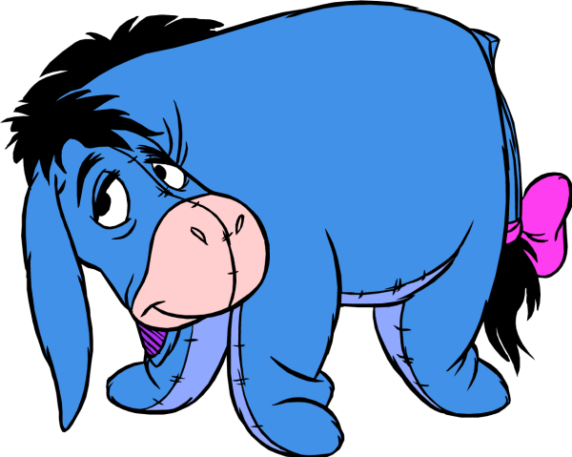
Распространение предложений с помощью картинок:
Вера рисует

Slide 7
Во втором классе работа по теме «Предложение» строится так: Составление предложений по картинке, по теме. Коллективное обсуждение темы предложения (о ком или о чём мы хотим сказать). Выделение предложений из речи или текста по заданию учителя («Прочитай и запиши предложение о волке, о лисе»). Графическое изображение предложения. Обозначение в схеме большой буквы в начале предложения и точки в конце. Сравнение оформления предложения в схеме и записи. Сравнение разрозненных слов (2 – 3) и предложения. Подведение учащихся к пониманию того, что набор слов не есть предложение. Завершение начатого предложения с опорой на картинку и без неё. Работа с деформированным предложением (слова даны в нужной форме).
2 класс.
Предложение (12 часов).

Slide 8
Основные требования к умениям учащихся
Учащиеся, по окончании 2 класса, должны уметь:
Писать под диктовку предложения из 2 – 4 слов, написание которых не расходится с произношением:
Мама варит суп. Папа моет пол. Сеня читает.

Slide 9
В третьем классе дети выделяют предложение из текста. Идёт практическая отработка правил оформления предложения на письме и в устной речи (большая буква, точка в конце – в письменной речи; понижение голоса на точке, пауза между предложениями – в устной речи). Сравнение предложения и набора слов, законченного и не законченного предложений. Смысловая законченность предложения ( мы знаем, о ком или о чём говорим). Распространение предложений по картинке и вопросам. Сравнение исходного и составленного предложений. Вывод о том, что нового узнали из дополненного предложения. Работа с деформированным предложением (слова даны в нужной форме). Наблюдение за правильным порядком слов в предложении. Самостоятельное составление предложений по вопросу, теме, картинке, образцу.
3 класс.
Предложение (14 часов).

Slide 10
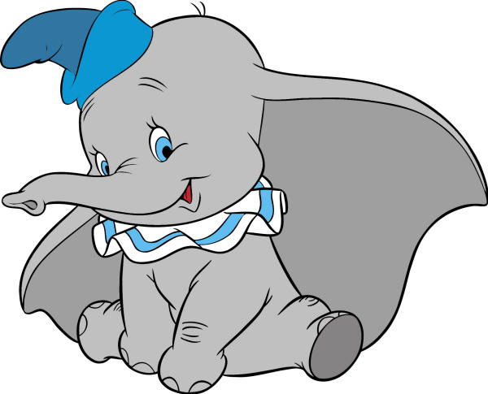
Основные требования к умениям учащихся
Учащиеся, по окончании 3 класса, должны уметь:
Составлять предложения. Восстанавливать нарушенный порядок слов в предложении. Выделять из предложения слова, обозначающие предметы, действия, признаки.
- Кто сидит на полу?
предметы действия признаки
На полу сидит слонёнок.
- На полу каком?
На чистом полу сидит слонёнок.

Slide 11
Деление текста на предложения. Соблюдение пауз и интонации конца при выделении каждого предложения. Оформление предложения на письме (большая буква в начале, точка в конце). Основные признаки предложения: законченность мысли, порядок слов в предложении, связь слов в предложении. Работа с деформированным предложением (слова даны в начальной форме с ударными окончаниями). Установление связи слов в предложении по вопросам. Предложения, различные по интонации: повествовательные, вопросительные, восклицательные. Знаки препинания в конце предложения (точка, вопросительный и восклицательный знаки). Составление диалогов с дополнением ответа на вопрос собеседника. Составление ответов на вопросы. Вариативность ответов на вопрос.
4 класс.
Предложение (20 часов).

Slide 12
Основные требования к умениям учащихся
Учащиеся, по окончании 4 класса, должны уметь:
С помощью вопроса различать и подбирать слова различных категорий (названия предметов, действий, признаков);
Составлять и распространять предложения, устанавливать связь между словами по вопросам (с помощью учителя), ставить знаки препинания в конце предложения (точка, вопросительный, восклицательный знаки);
Делить текст на предложения;
Выделять тему теста (о чём идёт речь), озаглавливать его.

Slide 13
